Slide 1
Урок по теме
Сложение и вычитание обыкновенных дробей с разными знаменателями
Подготовила учитель математики
Кроловецкая Наталья Ивановна

Slide 2
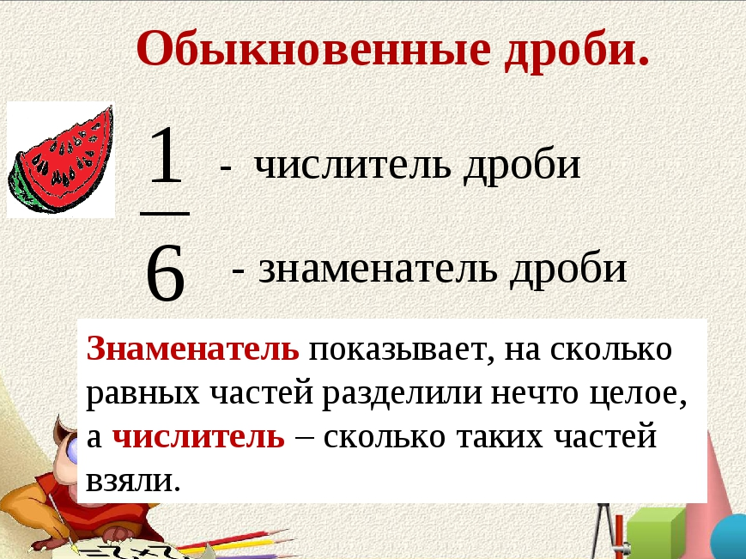

Slide 3
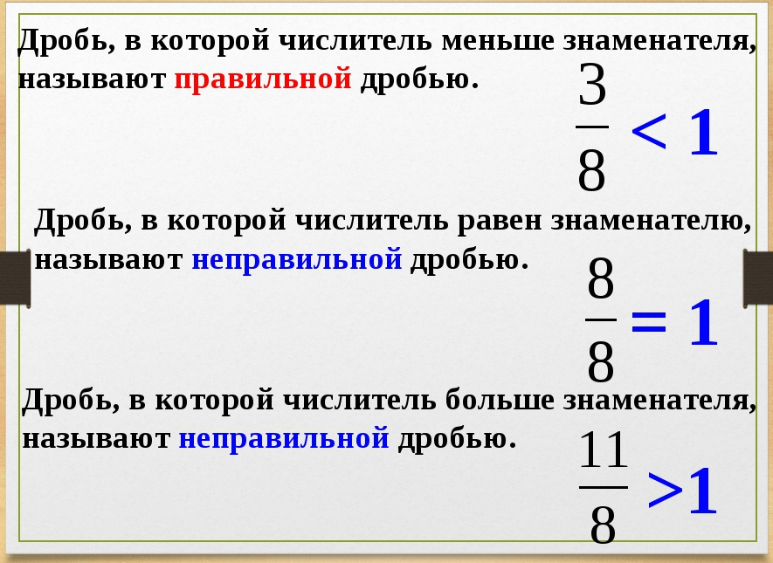

Slide 4
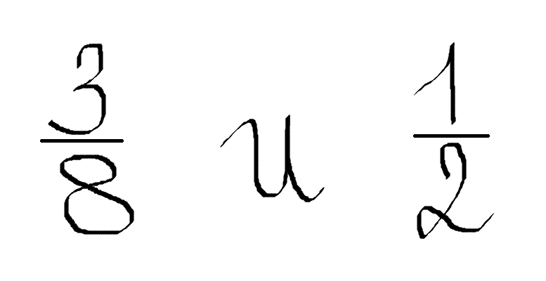
Привести дроби к общему знаменателю:
Больший знаменатель разделить на меньший
Полученный дополнительный множитель записать около числителя и умножить на него числитель и знаменатель дроби

Slide 5
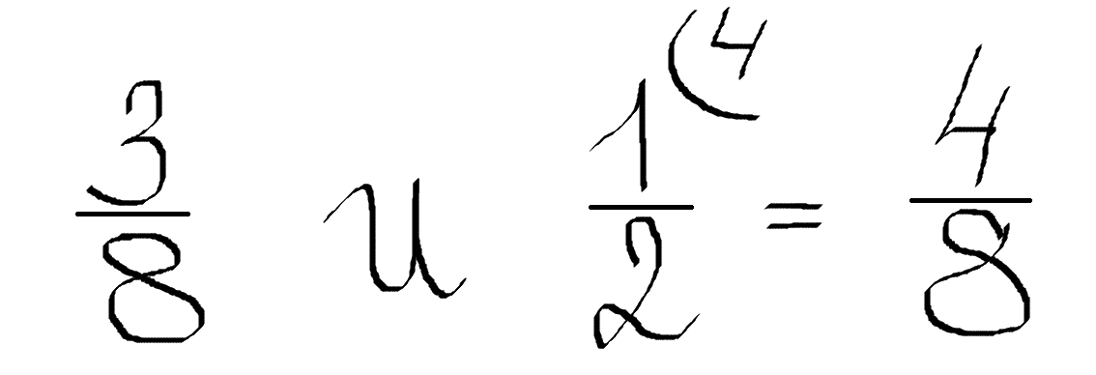

Slide 6
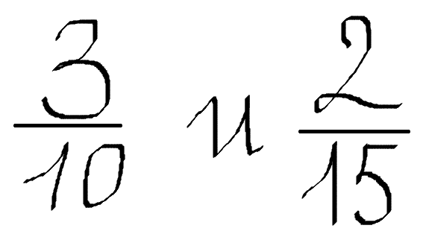
Найти общий знаменатель:
Выделяем самый большой знаменатель
Пробуем разделить его на другие знаменатели
Если не делится, то нужно умножить его на числа 2, 3, 4 и т.д., пока не будет получено число, которое разделится на другие знаменатели.

Slide 7
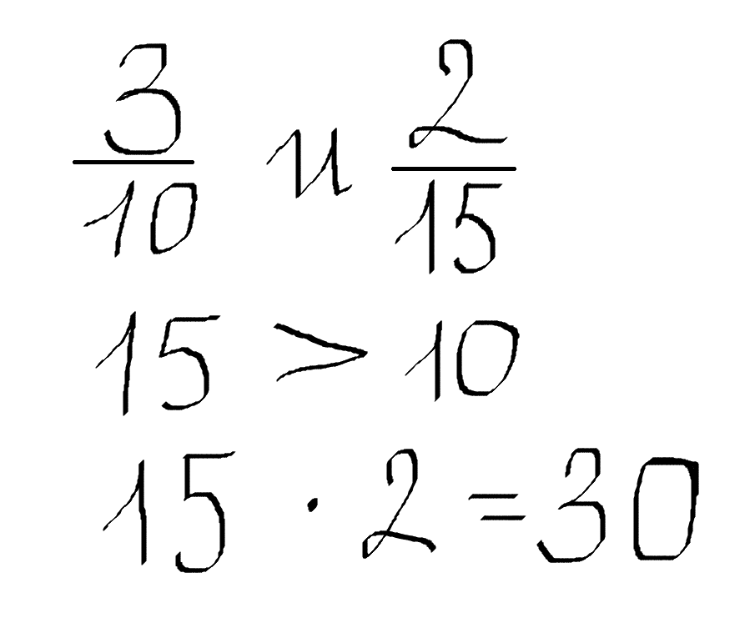
Общий знаменатель

Slide 8
Общий знаменатель 30 делим на знаменатель первой дроби
30:10=3
Число – 3 дополнительный множитель для дроби

Slide 9
Общий знаменатель 30 делим на знаменатель второй дроби
30:15=2
Число – 2 дополнительный множитель для дроби

Slide 10
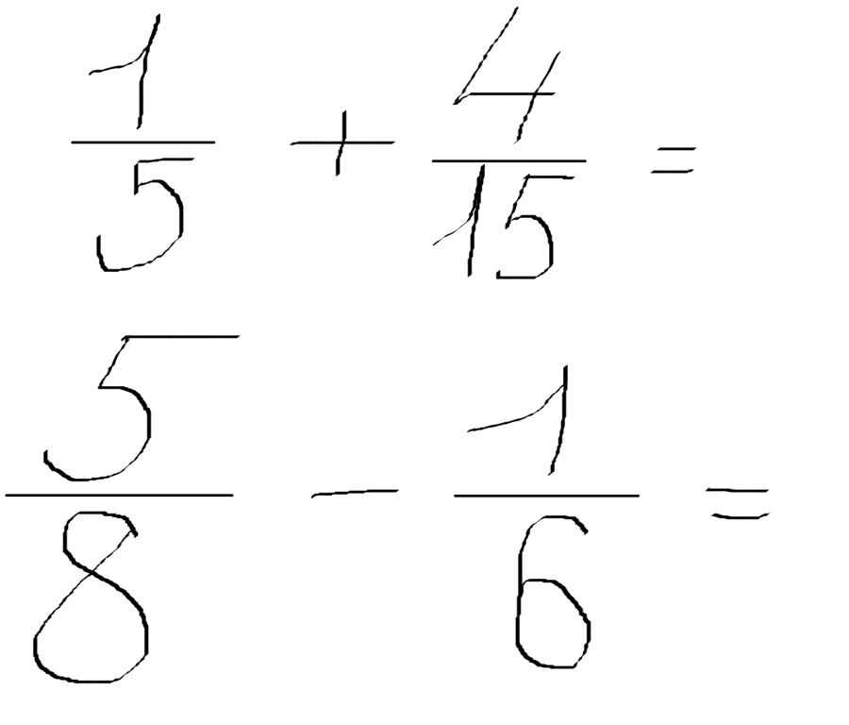
Чтобы сложить или вычесть дроби с разными знаменателями, нужно:
Привести дроби к общему знаменателю
Выполнить вычисления

